Slide 1


Lorient Vous Présente Les Plus Beaux Endroits De L’Asie

Slide 2
L'Asie est le plus grand des sept continents ; il peut aussi être considéré comme un sous-continent de l'Eurasie. Sa superficie est de 43 810 582 km2. Il possède plusieurs records géographiques mondiaux : l'altitude maximale (Everest dans l'Himalaya avec 8 849 m), l'altitude minimale (mer Morte avec −417 m) et la terre émergée la plus éloignée de tout océan (située à 2 648 km de la côte la plus proche

Slide 3
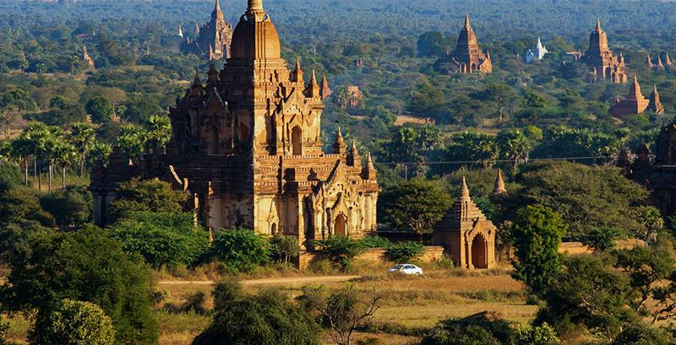
Bagan ,Le joyau de la couronne Birmane (Myanmar )

Slide 4
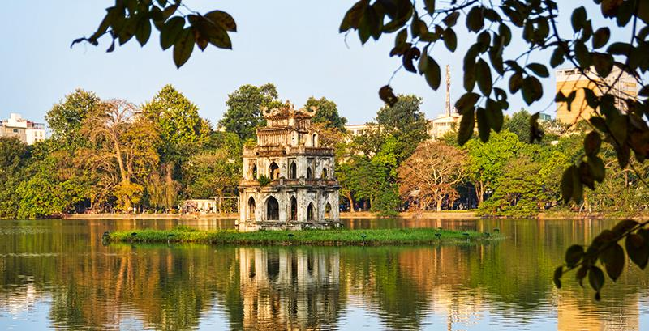
Lac Hoan Kiem Hanoï (Viêtnam)

Slide 5
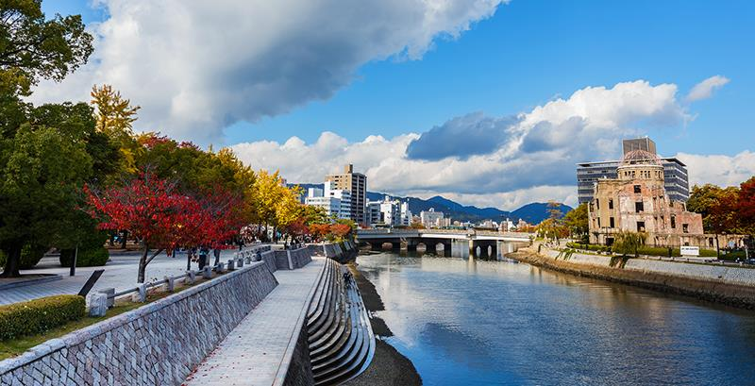
Parc du Mémorial de la Paix de Hiroshima

Slide 6
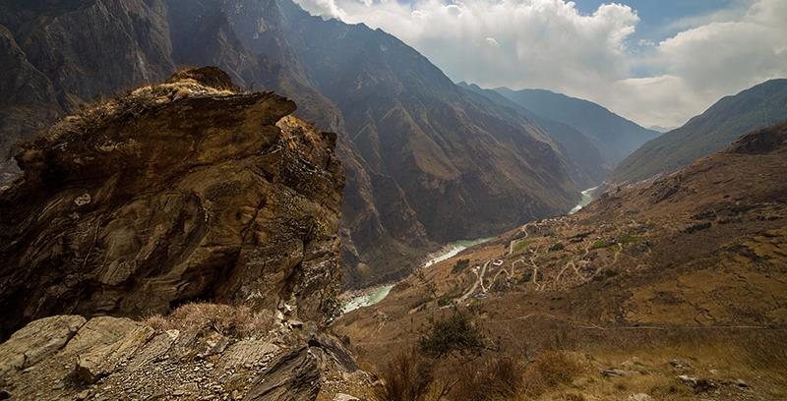
Gorges du Saut du tigre ( Chine )

Slide 7
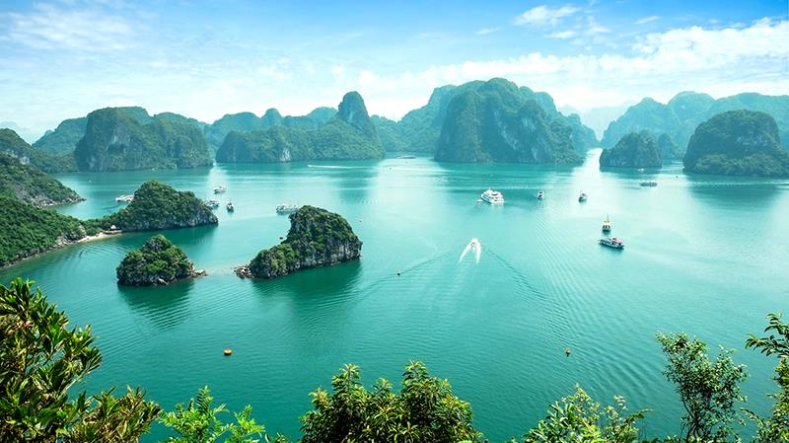
Baie d’ halong Viêtnam

Slide 8
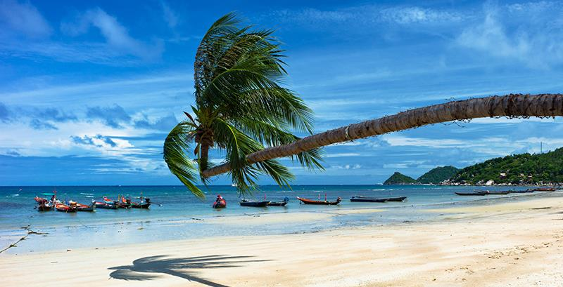
Koh Tao ,Thaïlande

Slide 9
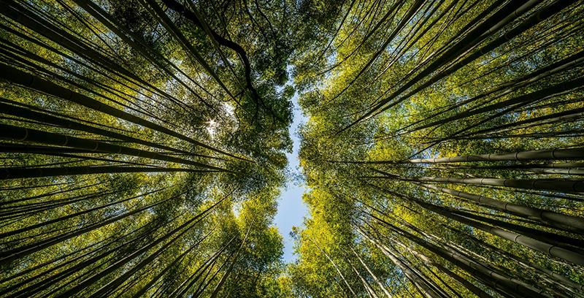
BAMBOUSERAIE D’Arashiyama ,Kyoto Japan

Slide 10
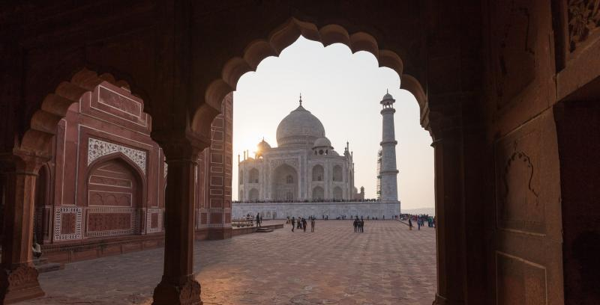
Taj Mahal Agra Inde

Slide 11
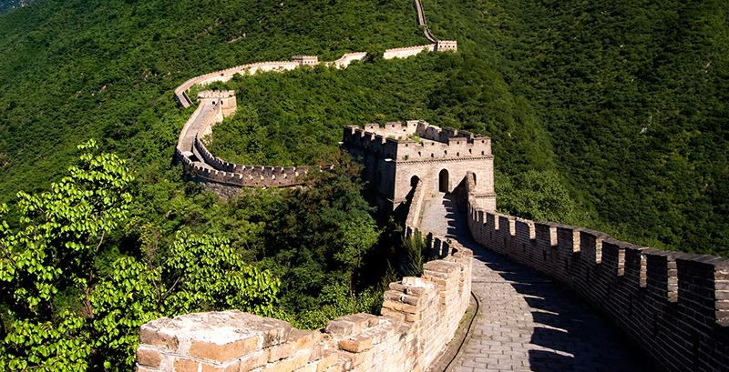
Grande Muraille de Chine

Slide 12
Bagan Myanmar

Slide 13
Parc Du Mémorial De Hiroshima Japan

Slide 14
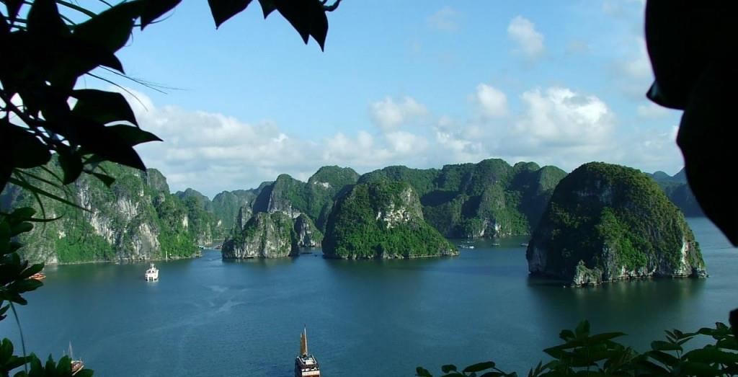
La Baie D’Halong Viêtnam

Slide 15
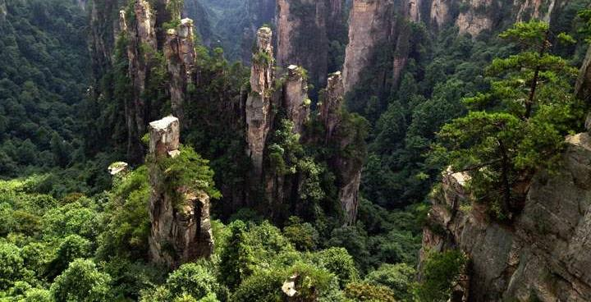
La Forêt de Pierres d’Hunan Chine

Slide 16
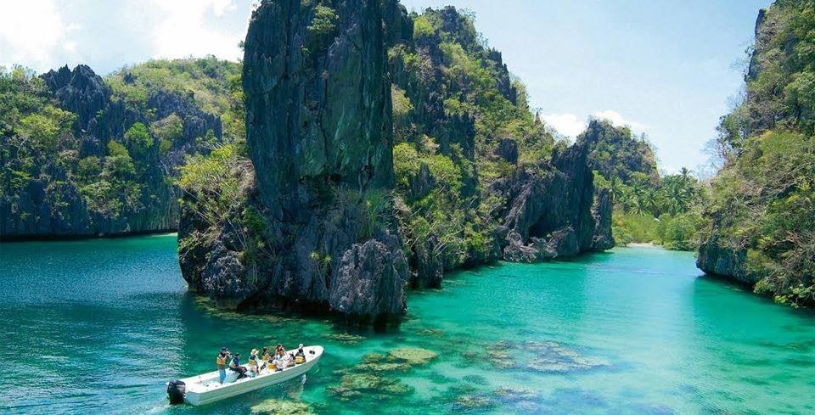
Les Décors De Rêves Des îles Palawan ( Philippines )

Slide 17
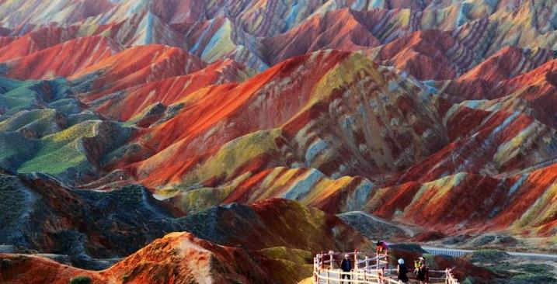
Les Montagnes Colorées de La Zhangye Danxia Chine

Slide 18
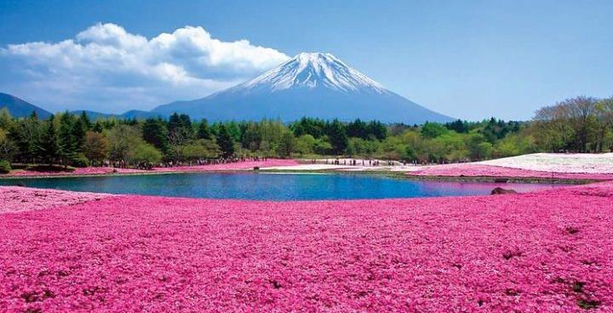
Shibazakura Festival Japan

Slide 19
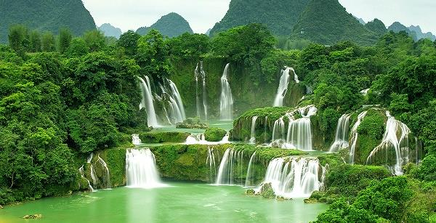
Cao Bang Viêtnam

Slide 20
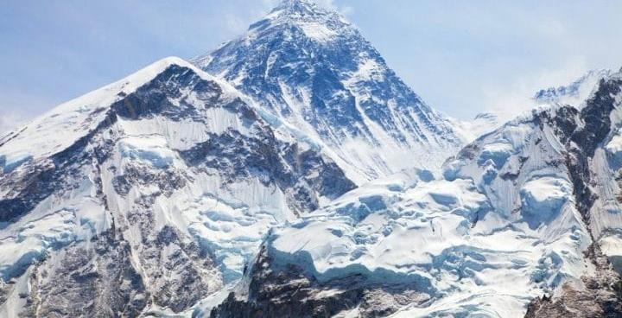
Mont Everest ,Népal

Slide 21
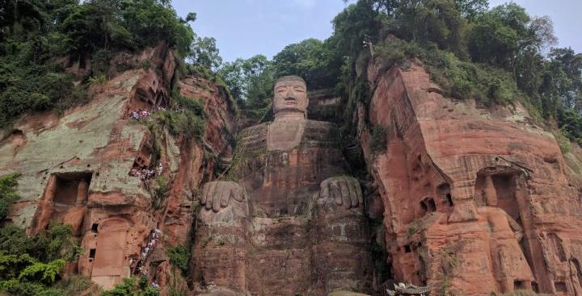
Le grand Bouddha de Leshan ,Chine

Slide 22
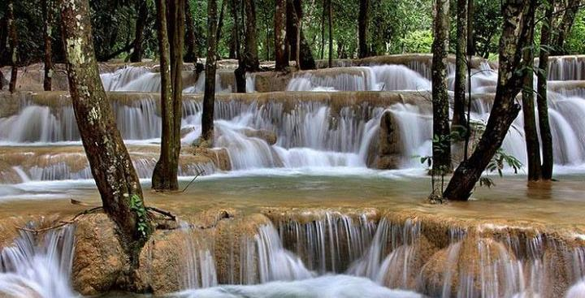
Les Chutes Tad Saé ( Laos)

Slide 23
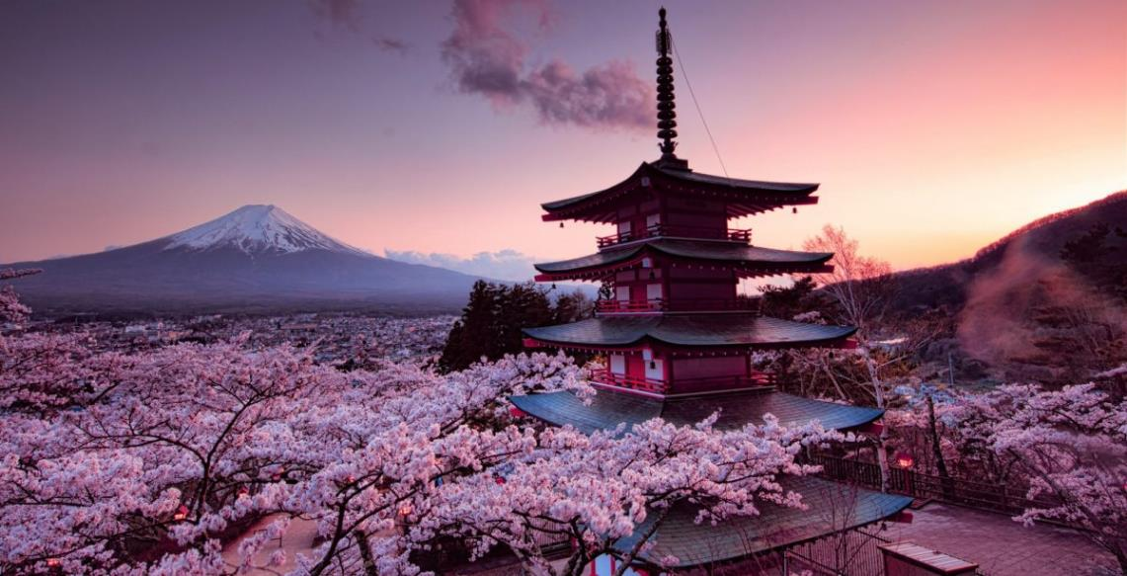
Asie Japan

Slide 24
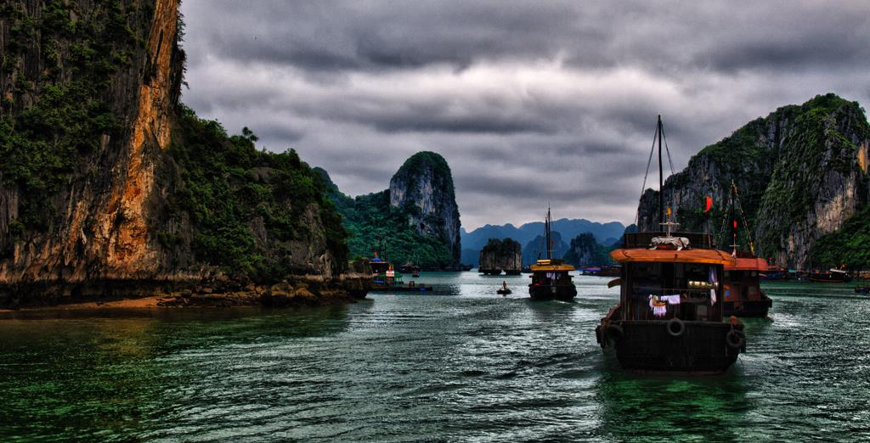
Baie D’ Halong ,Viêtnam

Slide 25
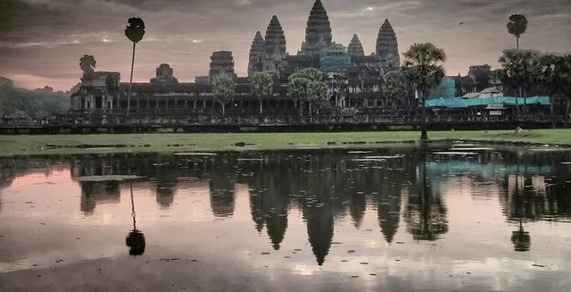
Temple D’Angkor ( Cambodge )

Slide 26
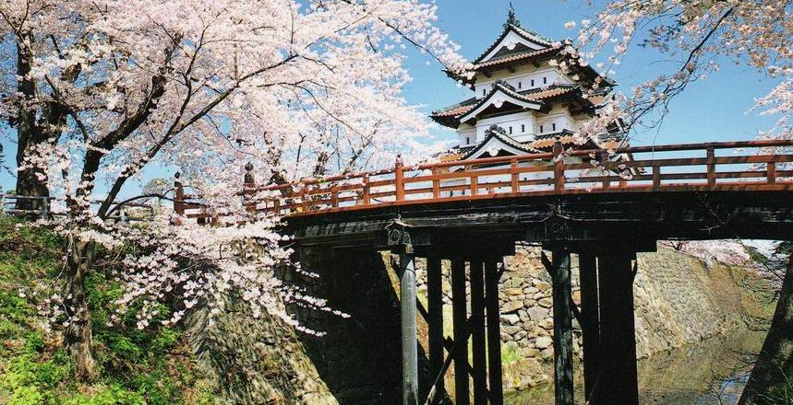
Château Hirosaki – jo ( Japan )

Slide 27
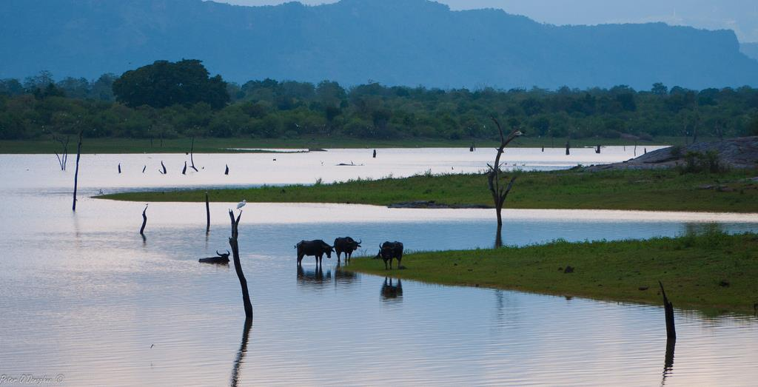
Parc National de Uda Walawe ( Sri Lanka )

Slide 28
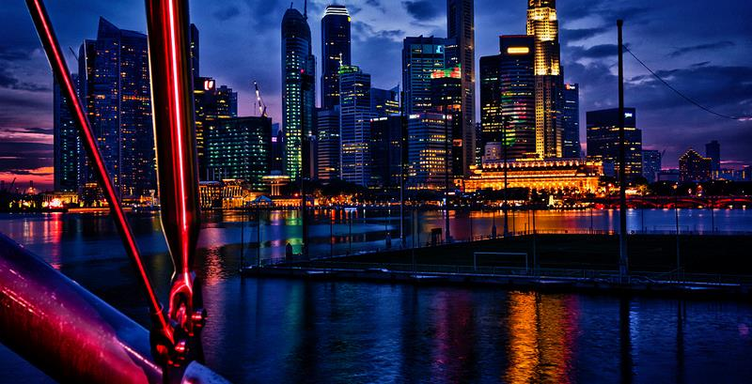
Singapour

Slide 29
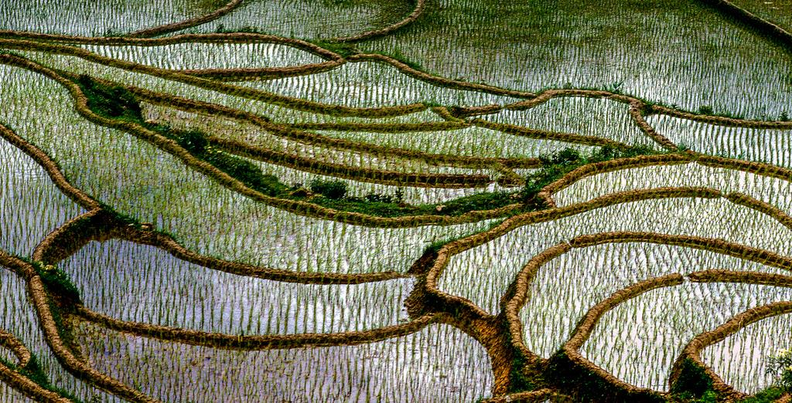
Rizières Au Vietnam

Slide 30
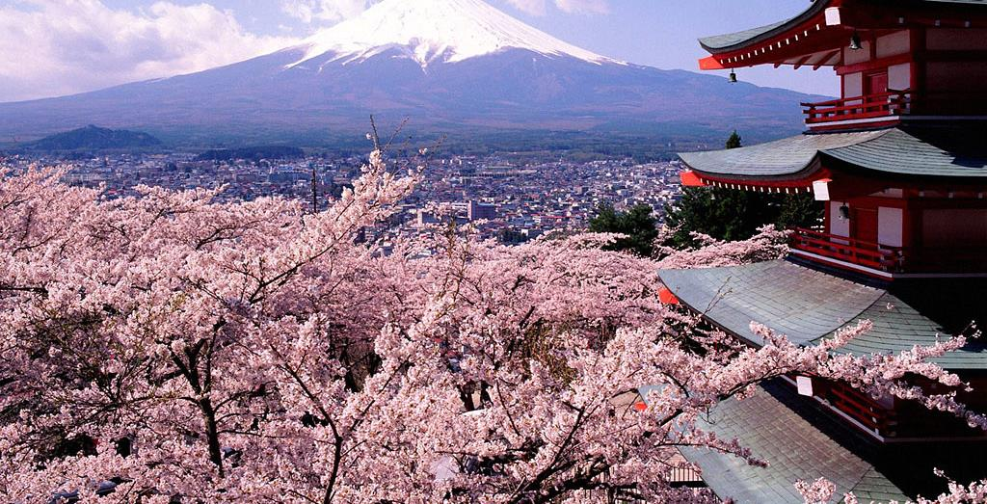
Le mont Fuji ,( Japan)

